Slide 1
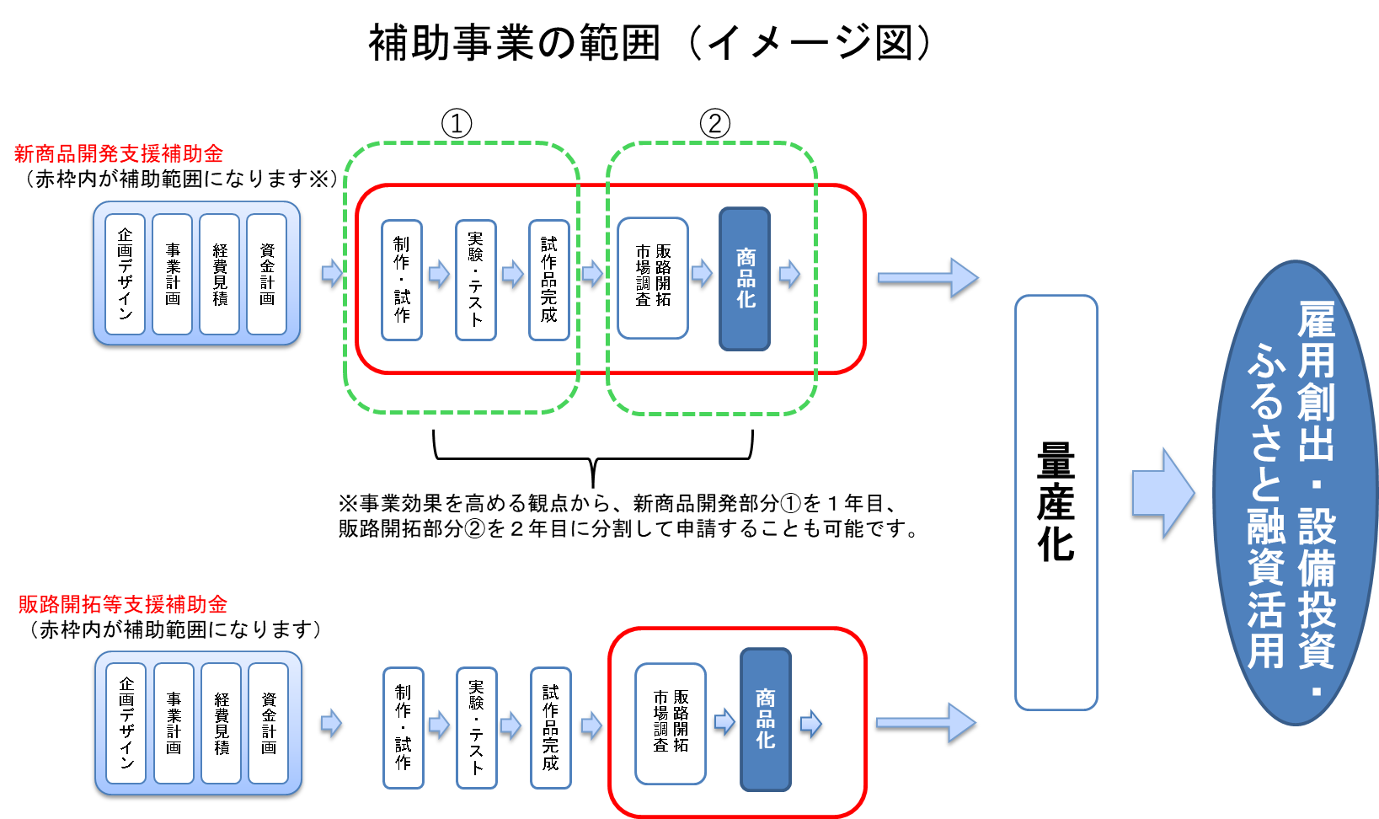
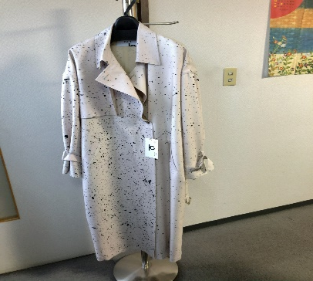
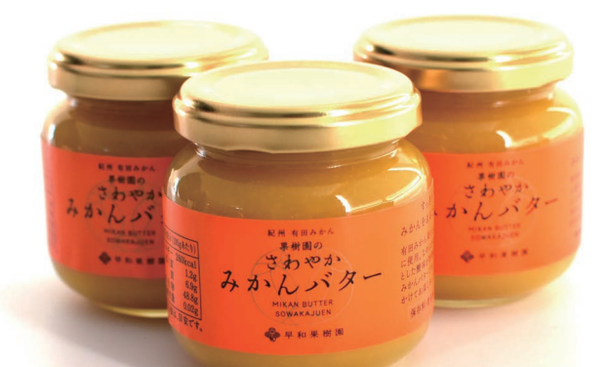
ふるさとものづくり支援事業の概要
【事業目的】
企業等の地域資源を活用した新商品開発等に対し市町村が補助を行う場合に、ふるさと財団が当該市町村に対し補助金を交付することで、地域産業の育成・振興に資するよう地域における投資や雇用の創出を促進するものです。
【補助率】
補助対象経費の１/２～７/１０（財団６/１０、市町村１/１０）
過疎地域等は７/１０～９/１０（財団８/１０、市町村１/１０）
【事業区分・補助上限額】
新商品開発に取り組む企業等に対して市町村が補助を行うときに、必要な経費の規模に応じて財団が補助金を交付する新商品開発支援補助金と、試作品完成後の本格的な商品化に向けた事業化や市場調査、販路開拓等に対して市町村が補助を行うときに、財団が補助金を交付する販路開拓等支援補助金があります。
［新商品開発等支援補助金］
補助対象経費の上限額 1,500万円
［販路開拓支援補助金］
補助対象経費の上限額 300万円
【新商品開発例】
山形県米沢市
和歌山県有田市
【補助対象期間】
令和８年 ４月 １日（水）から
令和９年 ２月１９日（金）まで
【公募期間】
令和７年 ９月 １日（月）から
令和７年１１月１４日（金）まで
エコでサスティナブルな繊維製品の開発。
みかん搾汁時の残渣を活用しみかんバターを開発。
【問い合わせ先】
一般財団法人地域総合整備財団（ふるさと財団） 融資部地域産業課
〒102-0083 東京都千代田区麹町4-8-1麹町クリスタルシティ東館12階
TEL：03-3263-5586 FAX：03-3263-5732 E-mail：kikaku-ka@furusato-zaidan.or.jp

